Slide 1

1
ỦY BAN NHÂN DÂN QUẬN PHÚ NHUẬN
TRƯỜNG TIỂU HỌC NGUYỄN ĐÌNH CHÍNH
MÔN TOÁN
LỚP 3

Slide 2

Thứ Ba ngày 23 tháng 11 năm 2021
Toán
Thực hành đo độ dài (tiếp theo)

Slide 3


Toán
Thực hành đo độ dài (tiếp theo)
1a) Đọc bảng (theo mẫu):
Tên | Chiều cao | Cách đọc
Hương | 1m32cm
Nam | 1m15cm
Hằng | 1m20cm
Minh | 1m25cm
Tú | 1m20cm
Hương cao một mét ba mươi hai xăng-ti-mét.
Nam cao một mét mười lăm xăng-ti-mét.
Hằng cao một mét hai mươi xăng-ti-mét.
Minh cao một mét hai mươi lăm xăng-ti-mét.
Tú cao một mét hai mươi xăng-ti-mét.

Slide 4
Toán
Thực hành đo độ dài (tiếp theo)
1a)
Tên | Chiều cao | Cách đọc
Hương | 1m 32cm | Hương cao một mét ba mươi hai xăng-ti-mét.
Nam | 1m 15cm | Nam cao một mét mười lăm xăng-ti-mét.
Hằng | 1m 20cm | Hằng cao một mét hai mươi xăng-ti-mét.
Minh | 1m 25cm | Minh cao một mét hai mươi lăm xăng-ti-mét.
Tú | 1m 20cm | Tú cao một mét hai mươi xăng-ti-mét.
1m 32cm
1m 15cm
1m 15cm
1m 25cm
b) Nêu chiều cao của bạn Minh và bạn Nam.
Chiều cao của bạn Minh là:
Chiều cao của bạn Nam là:
Trong 5 bạn, bạn nào cao nhất? Bạn nào thấp nhất?
Bạn cao nhất:
là bạn Hương
Bạn thấp nhất:
là bạn Nam

Slide 5
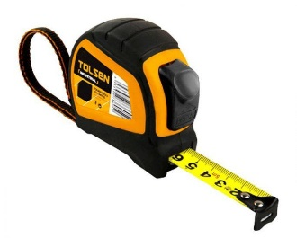
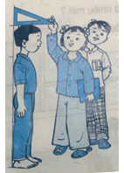
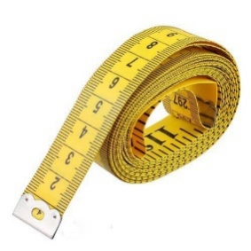
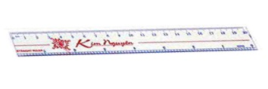

Toán
Thực hành đo độ dài (tiếp theo)
2 a) Đo chiều cao của các thành viên trong gia đình mình rồi viết kết quả đo vào bảng sau:
Thành viên (Tên) | Chiều cao
Ba
1m 70cm
Mẹ
Chị
Em

Slide 6
Toán
Thực hành đo độ dài (tiếp theo)
2 a)
Thành viên (Tên) | Chiều cao
Ba | 1m 70cm
Mẹ
Chị
Em
….
2 b) Ở nhà em, ai là người cao nhất? Ai là người thấp nhất?

Slide 7
Toán
Thực hành đo độ dài (tiếp theo)

Slide 8


Cánh cửa thần kì

Slide 9

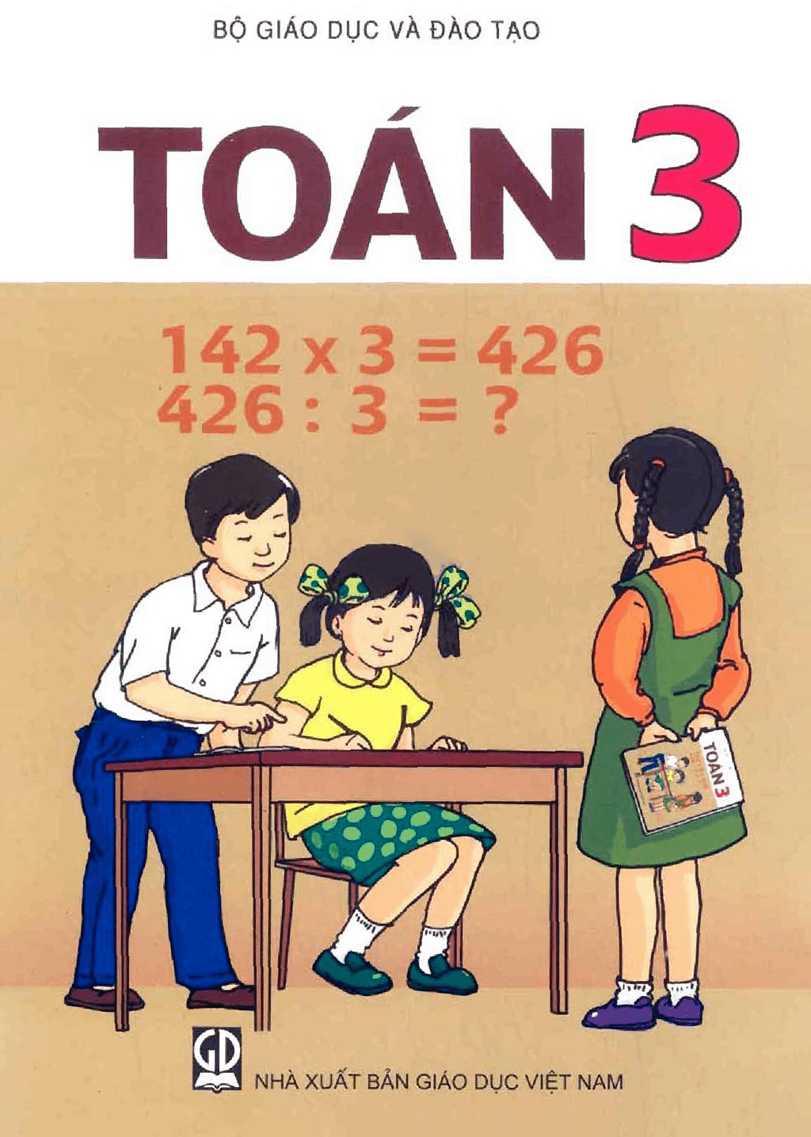


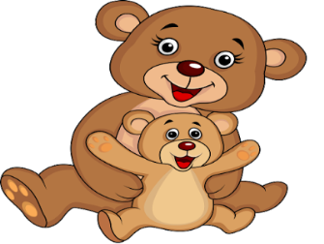

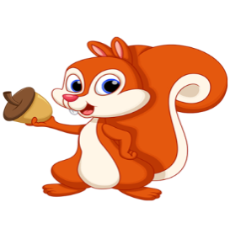
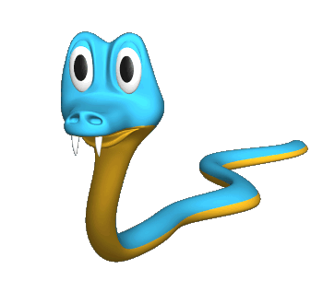
Câu 1: Em hãy đo chiều dài quyển sách Toán lớp 3?
05
04
01
03
02
…cm
A. 18cm
B. 24cm
C. 20cm

Slide 10



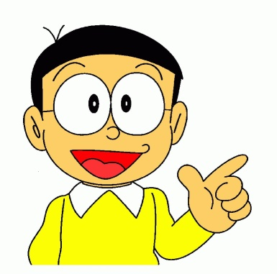


Câu 3. Em hãy đo chiều cao quyển vở?
05
…cm
04
01
03
02
A. 23cm
B. 20cm
C. 19cm

Slide 11

Toán
Thực hành đo độ dài (tiếp theo)
Câu 3: Em hãy đo chiều quyển vở?
…cm
Dặn dò: Đo chiều cao của các thành viên trong gia đình em.
Chuẩn bị bài: Luyện tập chung
A.
B.

Slide 12


CHÚC CÁC EM HỌC GIỎI
CHĂM NGOAN
XIN CHÀO VÀ HẸN GẶP LẠI

